Slide 1
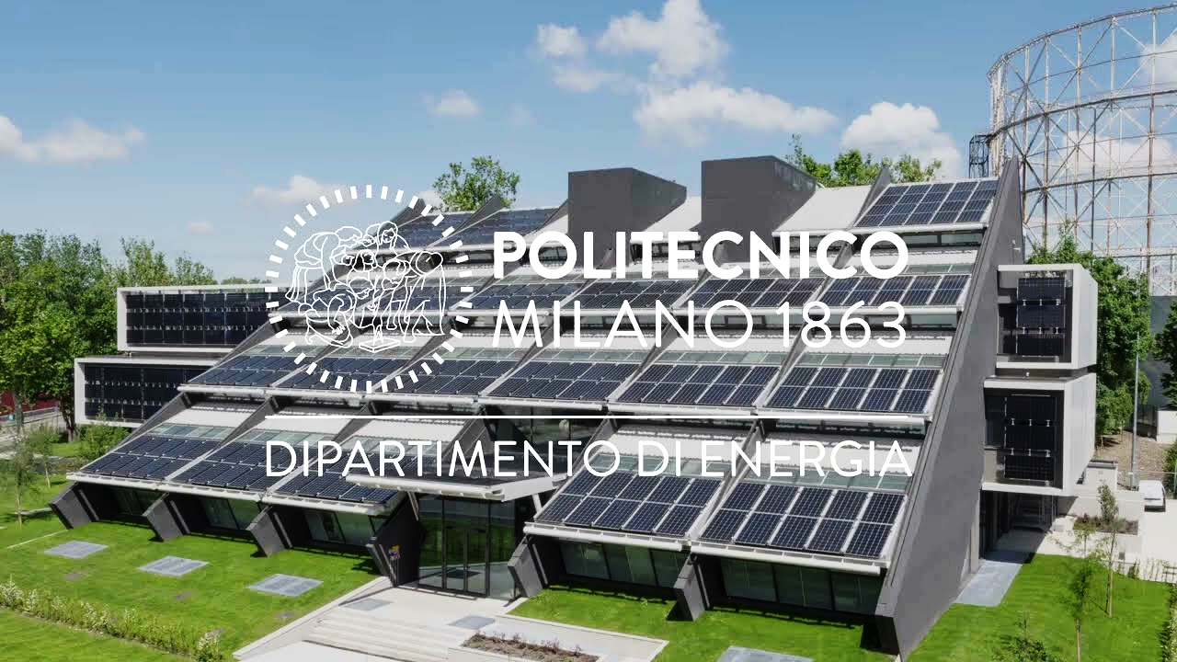
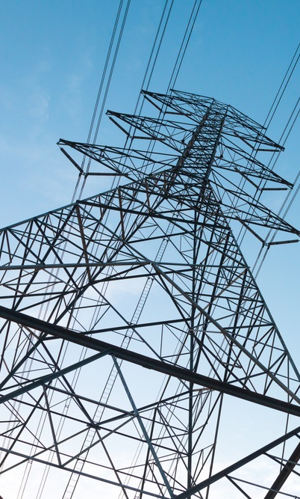
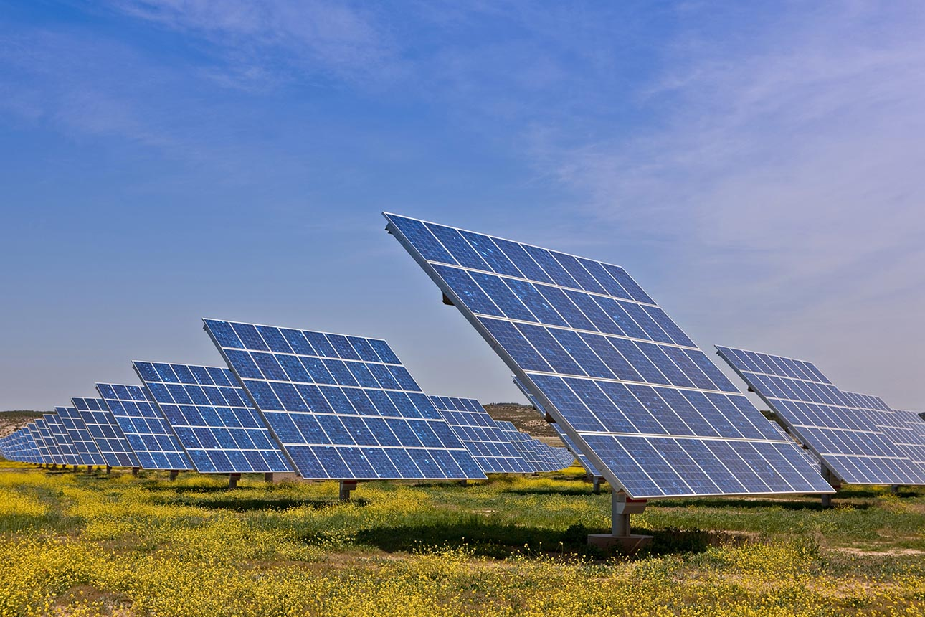
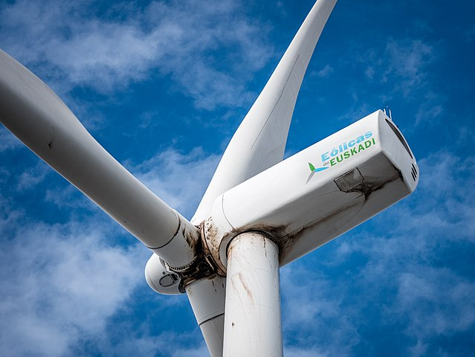
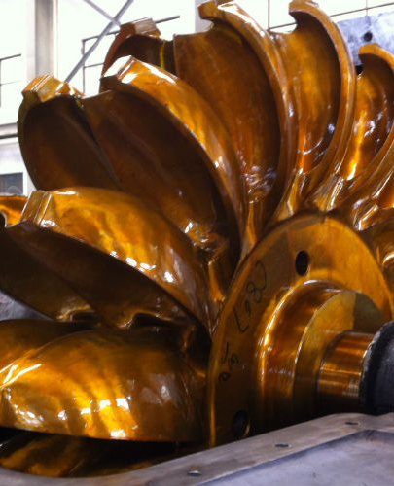
GREEN ENERGY
Pillars and dreams
Dip. Energia

Slide 2






Programma
Obiettivo: pensare al futuro energetico con solide basi
giorno 1
Scenari Energetici e Rinnovabili
Nel primo giorno di corso capiremo di quali tipi di energia la nostra società ha bisogno e a partire da quali fonti di energia essa viene prodotta oggi. Una visione di insieme…
giorno 2
Reti Elettriche
Si discuterà dell’integrazione dell’energia elettrica prodotta da fonti rinnovabili nel sistema elettrico nazionale. Dopo averla prodotta che farne ?
giorno 4
Energia Solare
La luce proveniente dal Sole è disponibile in ogni parte della Terra → risorsa a cui fare affidamento per generare localmente ed in maniera sostenibile energia elettrica, termica e meccanica. Ma quali limiti?
giorno 3
Acqua e Vento: macchine per la conversione energetica
Lo sfruttamento dell’energia eolica e idraulica è ben nota da molti anni ma non per questo ha meno importanza nel panorama energetico attuale. Tuttavia …..
giorno 5
Progetto di gruppo …. e spazio alla fantasia … MA strutturata

Slide 3
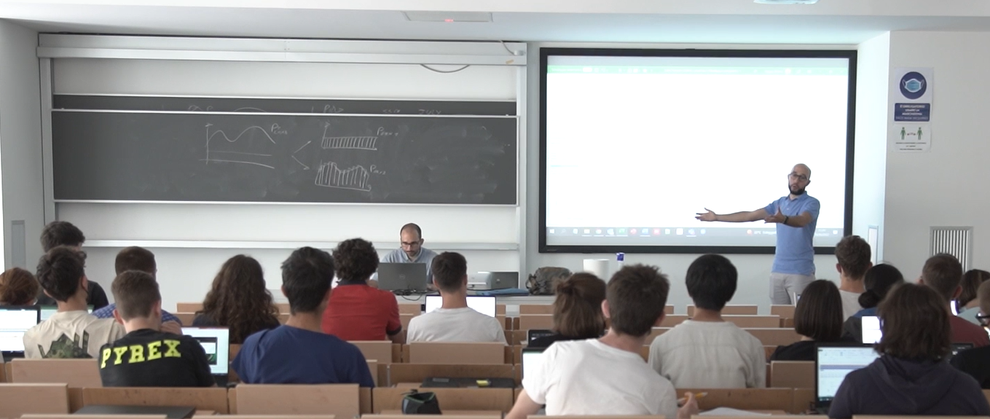
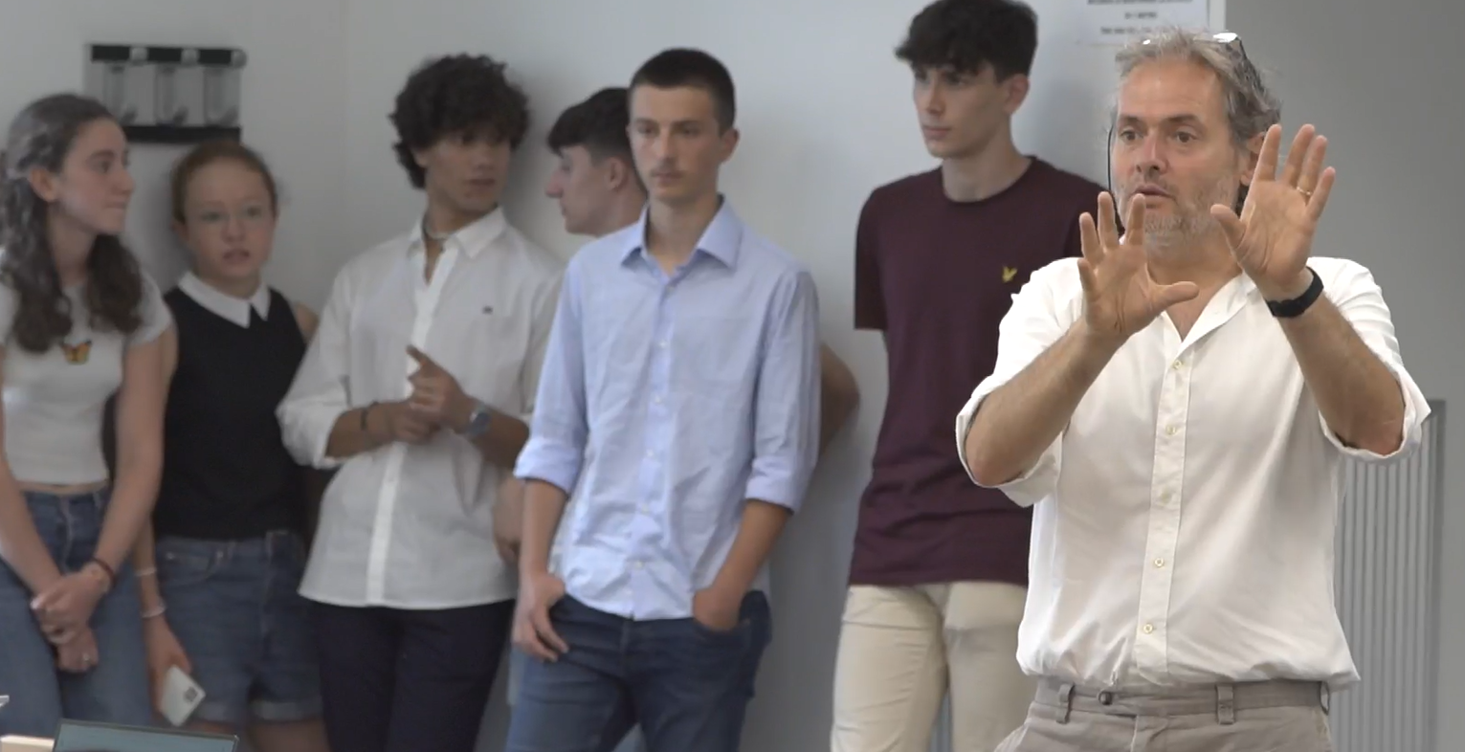
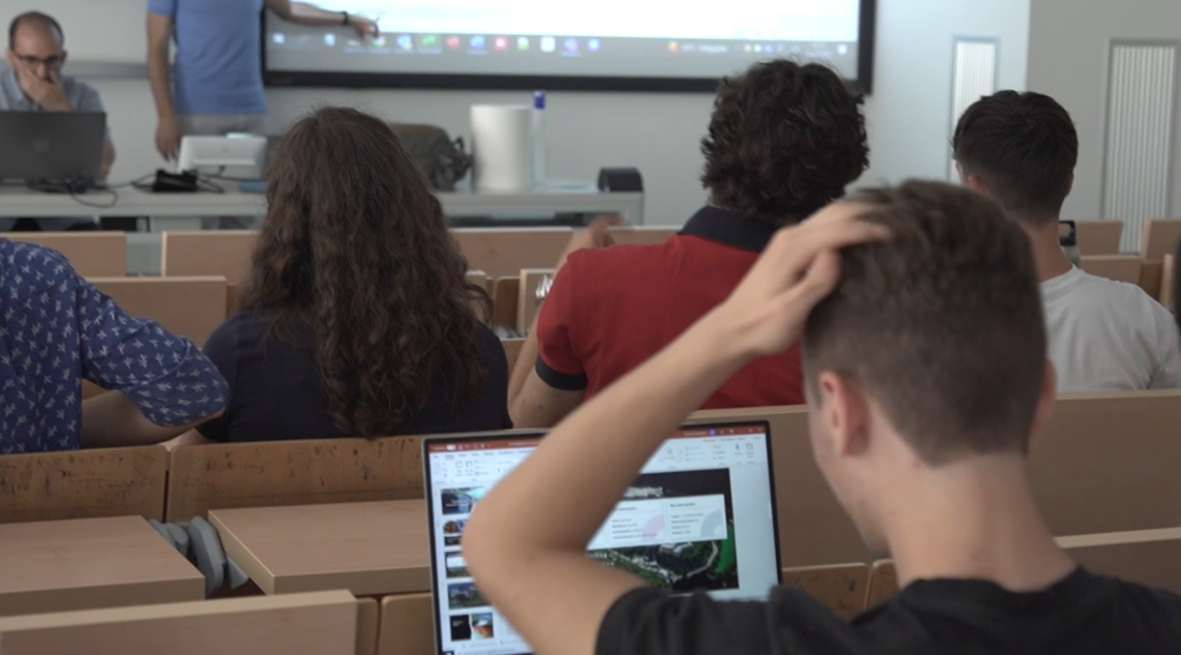
Mattino + teorico

Slide 4
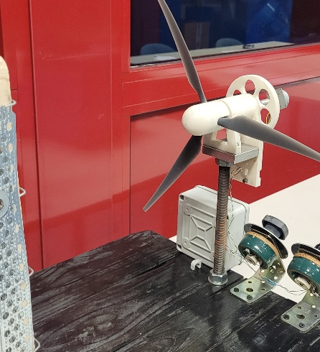
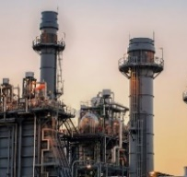
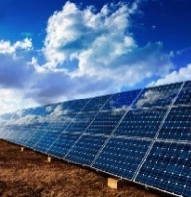
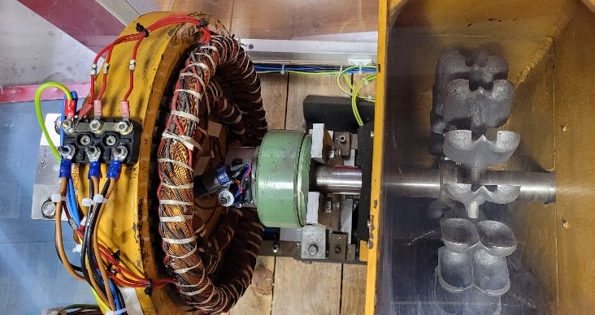
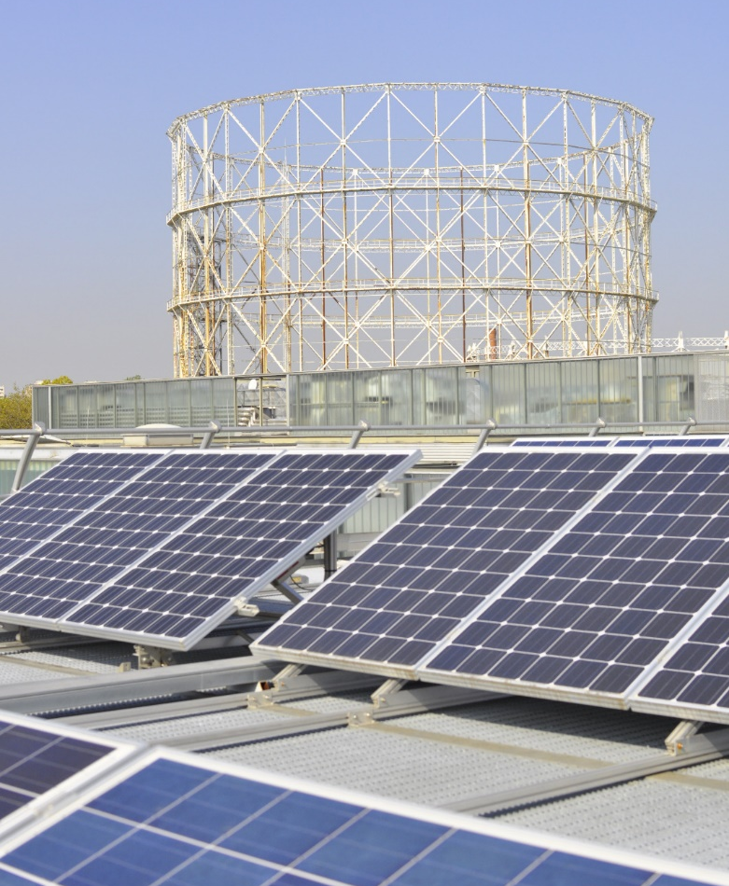

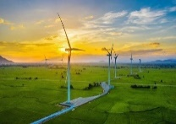
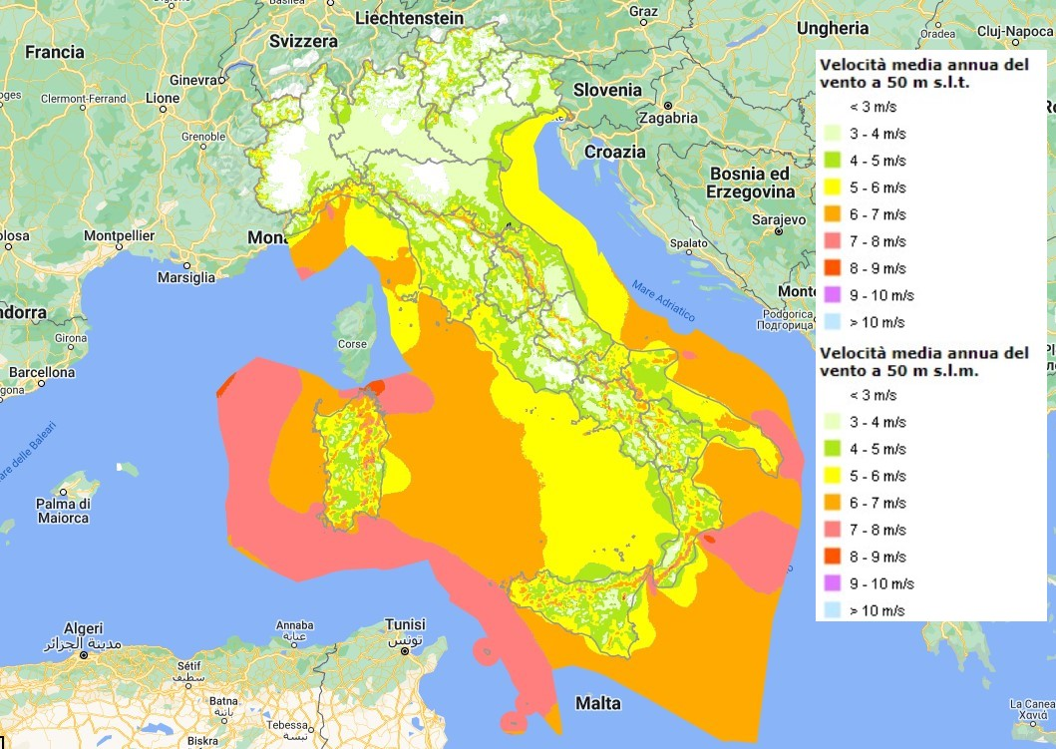
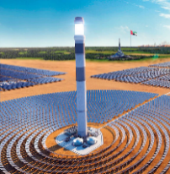
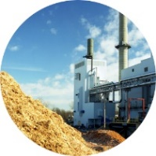
Seleziona il tuo mix di produzione energetica
Pomeriggio + pratico
Labs su :
Turbine hydro
Generatori eolici
Dove installarle ?
Lab su moduli fotovoltaici (meteo permettendo)

Slide 5
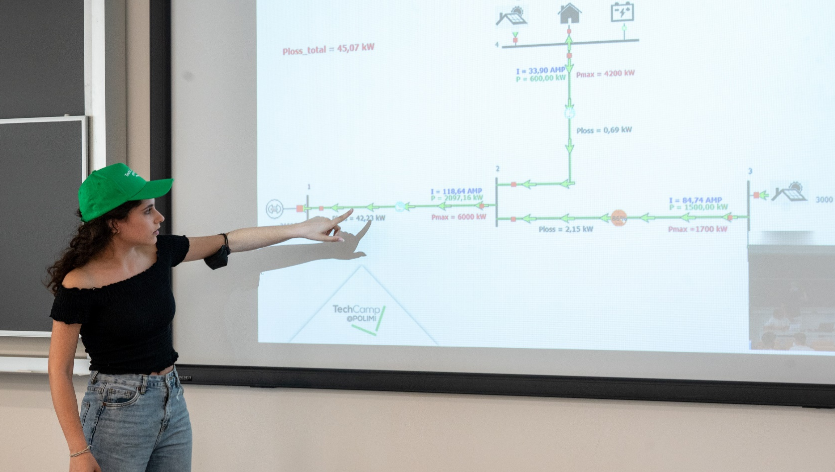
5° giorno…
Finalizzazione e Presentazione Progetto di gruppo
Voi Ragazzi siete una squadra vi è assegnato un ‘problema energetico’
La squadra è divisa in 4 gruppi.
Ogni gruppo contribuisce a risolvere il problema focalizzandosi su 1 solo argomento (il tema di un giorno) trattato nella settimana.
Presentazioni dei contributi alle soluzioni gruppo x gruppo.
→ Soluzione = risultato di un mix energetico → sinergia di competenze

Slide 6
TechCamp@POLIMI
Piazza Leonardo da Vinci, 32
20133 MILANO
techcamp@polimi.it
www.techcamp.polimi.it

